Slide 1

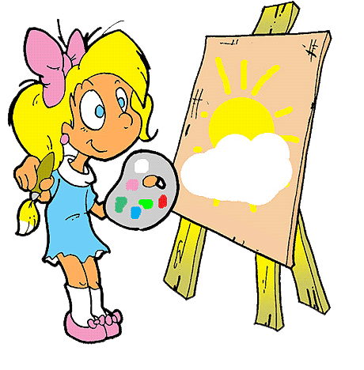
Областной конкурс
«Лучшая образовательная программа по коррекционному сопровождению
детей с ограниченными возможностями здоровья»
Номинация
«Педагогический проект»
Тема проекта:
«Мандалатерапия как инструмент социализации детей с ОВЗ в условиях ДОУ»
Автор конкурсной работы:
Кецкало Алина Дмитриевна
Педагог-психолог МАДОУ д/с №185 города Тюмени

Slide 2
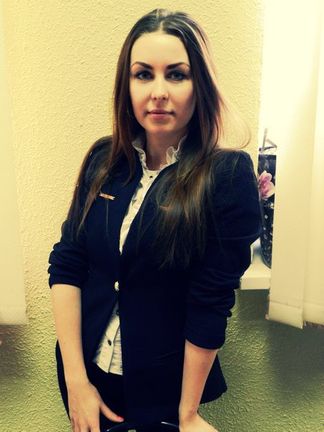
Рада познакомится, меня зовут Кецкало Алина Дмитриевна. Я педагог-психолог МАДОУ д/с №185 города Тюмени.
Уже с самого детства я знала, что свяжу свою профессию с детьми и с помощью людям. Ведь психолог, в первую очередь – это «плечо», к которому может прижаться каждый ребенок.
В 2016 году я закончила Тюменский государственный университет институт психологии и педагогики, специальность: педагог - психолог. В данный момент обучаюсь по направлению: управление образованием, магистр педагогики.
Мое жизненное кредо: «Сердце отдаю детям», которое я позаимствовала у великого В.А. Сухомлинмкого.

Slide 3
Содержание
Пояснительная записка
Этапы реализации проекта
Приложение

Slide 4
Пояснительная записка
Тема проекта:«Мандалатерапия как инструмент социализации детей с ОВЗ в условиях ДОУ».
Направление проекта: формирование и развитие социальных качеств, норм, ценностей, развитие эмоционально – волевой сферы детей с ОВЗ.
Вид проекта: игровой.
Сроки реализации: 2 года.
Этапы реализации проекта:
1 этап – подготовительный (октябрь – декабрь 2016г.);
2 этап – практический (январь 2017г. - май 2018г.);
З этап – заключительный (июнь - август 2018г.).
Количество часов: 1 час в неделю.

Slide 5
Пояснительная записка
Цель: обеспечение социальной успешности, сохранение и укрепление психического здоровья ребенка через внедрение элементов мандалатерапии в практику работы ДОУ.
Задачи:
Понизить уровень эмоционального напряжения у детей с ОВЗ;
Социализировать детей с ОВЗ в группе сверстников;
Способствовать сохранению психического здоровья детей с ОВЗ.
Ожидаемый результат: включение детей с ОВЗ в группу сверстников, коррекция эмоционально-волевой сферы дошкольников с ОВЗ.

Slide 6
Используемые методики и технологии: арт-терапия, цветотерапия, релаксация и визуализация
Формы организации с детьми: индивидуальная, групповая и фронтальная.
Технические средства: интерактивная доска, раздаточный материал с образцами мандал, аудиозаписи, карандаши, мелки и т.д.
Практическая реализация проекта в образовательной организаии: ежедневно ведется работа с воспитанниками, нуждающимися в психологической помощи. Я нашла такую форму работы, которая позволила объединить в группу детей практически с любой проблематикой.

Slide 7
1 этап- ПОДГОТОВИТЕЛЬНЫЙ
Первый этап включает в себя изучение психолого – педагогической литературы по данной теме, объединение детей в подгруппы, создание безопасной ситуации, где ребёнок чувствует взаимопонимание, использованы развлекательные (контактные) игры с мандалами. Подготовка материала, поиск аудиозаписей.

Slide 8
2 этап - ОСНОВНОЙ
Второй этап предполагает основную работу в подгруппах детей. Использованы в основном игровые (с принятием ролей, правил) и неигровые приёмы (сказкотерапия, анималотерапия, художественно-эстетическая деятельность). Правила работы с мандалой.
Проходят беседы с детьми: «Что такое мандала?», где дети предполагают, фантазируют на данную тему, потом слушают рассказ педагога-психолога и смотрят иллюстраии различных мандал (на листах А4, плетение мандал, лепка мандал и т.д.). Дальше детям показано на практике, как используются мандалы, при помощи раздаточного материала.

Slide 9
2 этап - ОСНОВНОЙ
Далее дети раскрашивают заготовленные мандалы, работа сопровождается подборкой музыки. После раскрашивания дети придумывают историю своего изображения, фантазируют и делятся (по желанию) с другими участниками группы и педагогом – психологом своей историей. Происходит формирование установки позитивного отношения к себе. Развитие творческого потенциала. Развитие саморегуляции, самовыражения. Снятие внутреннего напряжения.

Slide 10
2 этап - ОСНОВНОЙ
Создание мандалы – раскраски. Внутреннее успокоение, сосредоточение и «заряжение» положительной энергией. Также дети имеют возможность создать свою мандалу – раскраску, либо мандалу – аппликацию, при помощи заранее заготовленных атрибутов (песка, цветной бумаги, различных бусинок и и.д.), здесь же используется прием снятие агрессии и мышечных зажимов, когда дети готовя атрибуты для изготовления мандал, сами рвут бумагу. Снятие внутреннего напряжения. Коррекция мелкой моторики рук.

Slide 11
2 этап - ОСНОВНОЙ
Создание мандалы с использованием природного и бросового материала. Коррекция нарушений (внимание, восприятие, воображение, мышление). Снятие внутреннего напряжения.
Изготовление мандолы из пластилина.
Также мандалы создавались из различных подручных игрушек и материалов (конструктор, фантики, считальные палочки, кубики и т.д.). Для создания мотивации мандалу можно было рисовать на интерактивной доске и расскрашивать ее. Использовались элементы ролевых игр (воспитанник исполнял роль психолога, а остальные были детьми) и т.д.

Slide 12
3 этап - ЗАКЛЮЧИТЕЛЬНЫЙ
Третий этап включает закрепление позитивной социализации в совместных играх детей. Использованы игровые и неигровые приёмы, которые способствуют включению детей с ОВЗ в группу сверстников, взаимопониманию, вырабатывают навыки рефлексии и контроля.
Используются сюжетно-ролевые игры («Учитель- ученик», «Художник – натурщик», где дети меняются ролями, каждый пробуя себя в новой роли, тем самым адаптируясь и социализируясь. Также применялись такие игры как: подвижные, музыкальные, игры – драматизации.
Для развития ребенка, как личности составлялись выставки: «Я умею творить». В результате реализации психолого- педагогического проекта: достигнуто снижение тревожности и агрессивности, сформирован устойчивый интерес к взаимодействию со сверстниками и взрослыми, повысился уровень активности в разных видах деятельности; подобраны педагогические технологии для достижения планируемых результатов.

Slide 13
3 этап - ЗАКЛЮЧИТЕЛЬНЫЙ
Таким образом, работа с мандалами развивает целостное восприятие мира, способствует развитию эмоционально-чувственного мира, развивает внимание к собственным чувствам, усиливает ощущение собственной личностной ценности. Эти изменения помогают становлению творческой личности ребёнка.

Slide 14
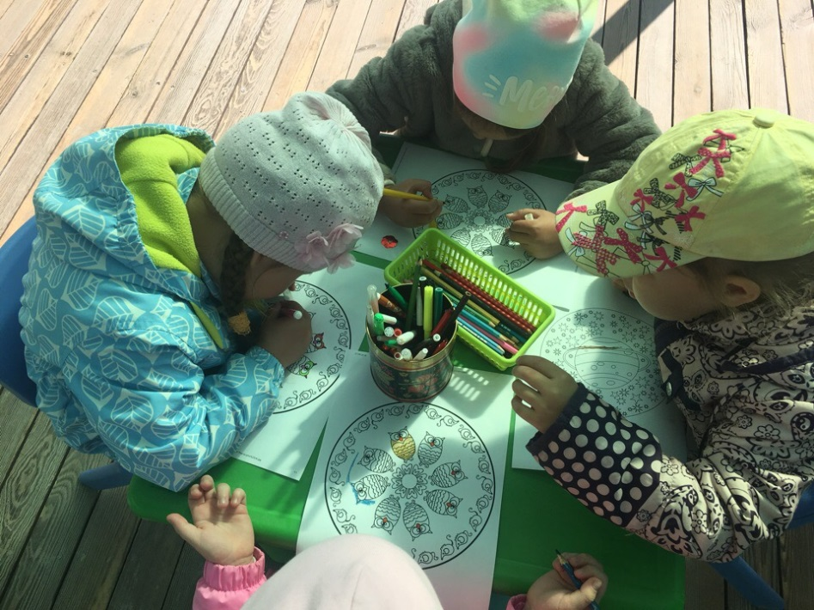
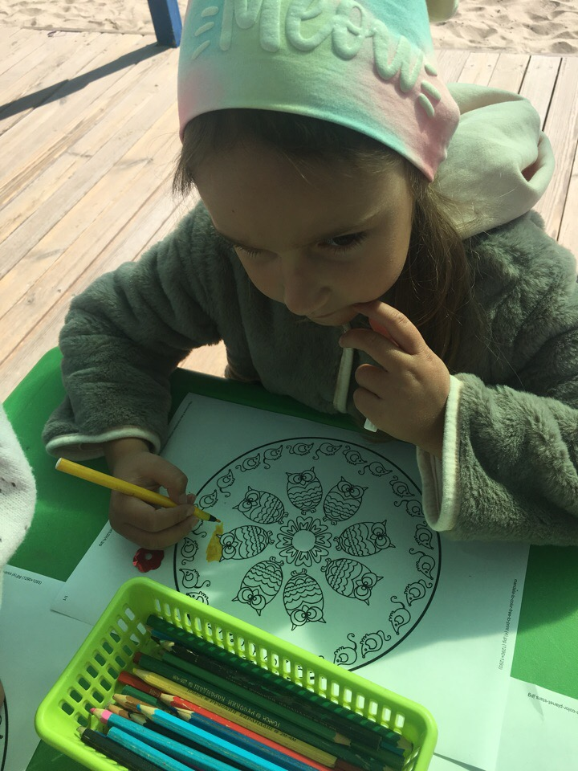
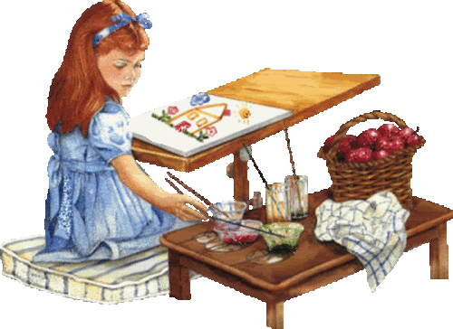
Приложение

Slide 15
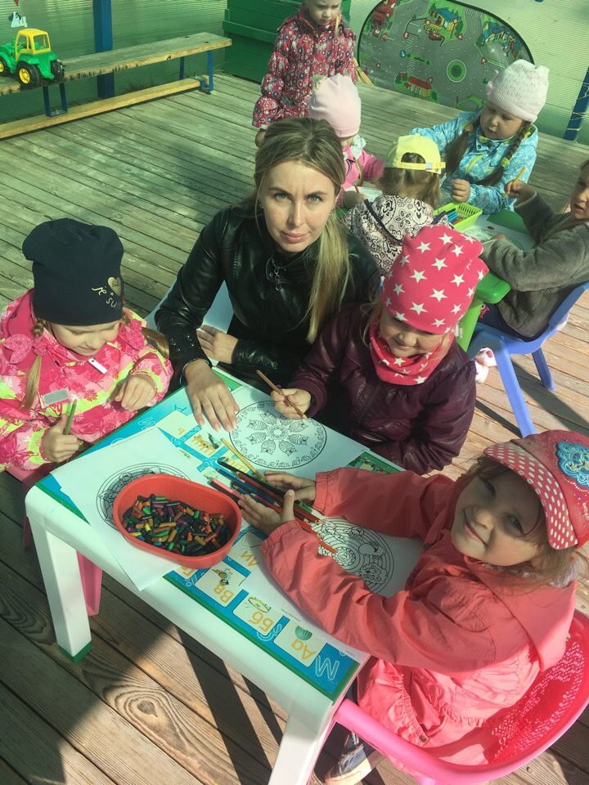
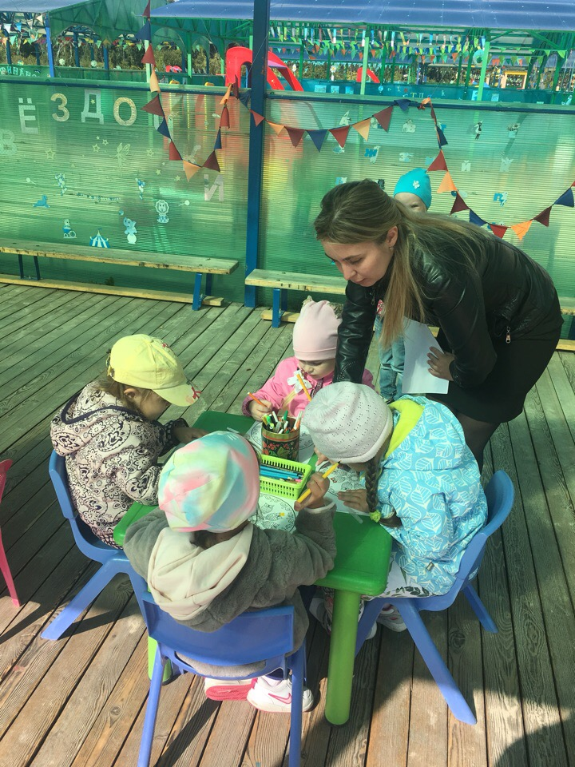
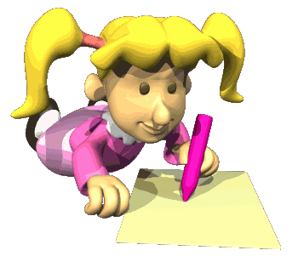
Приложение

Slide 16



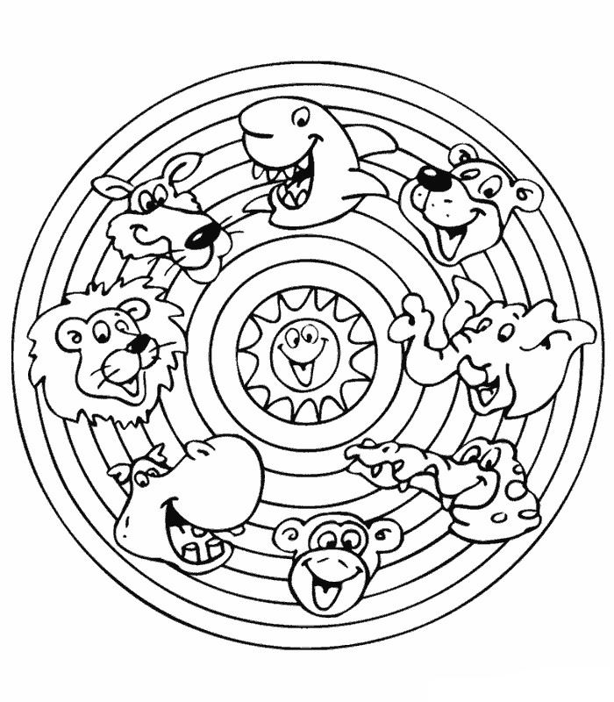
Приложение

Slide 17
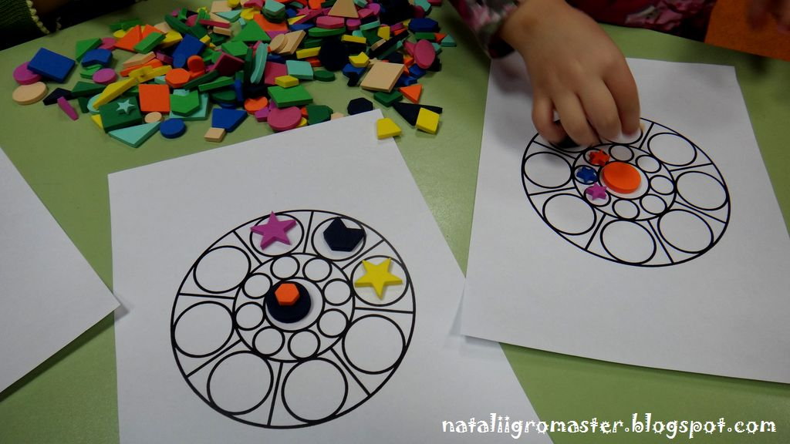
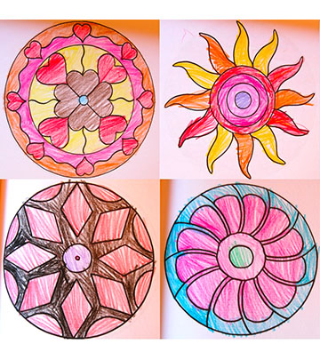
Приложение

Slide 18
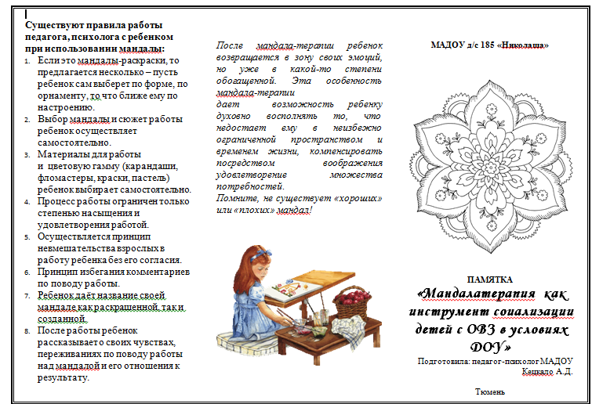
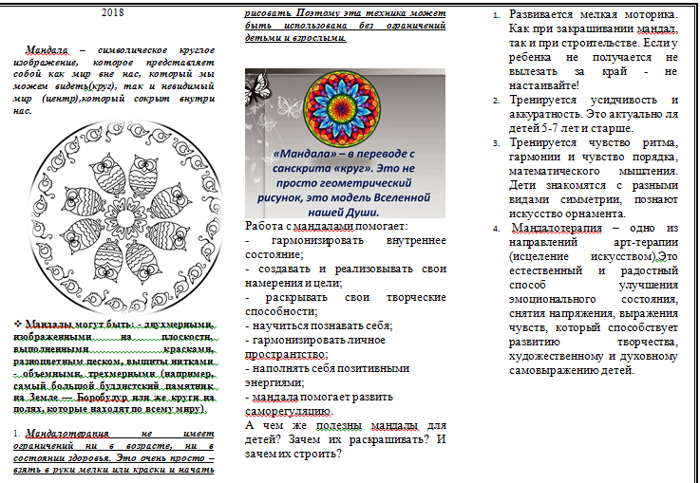
Приложение

